Slide 1
Осень в картинах известных художников
Классный час
«Три поры осени…»

Slide 2
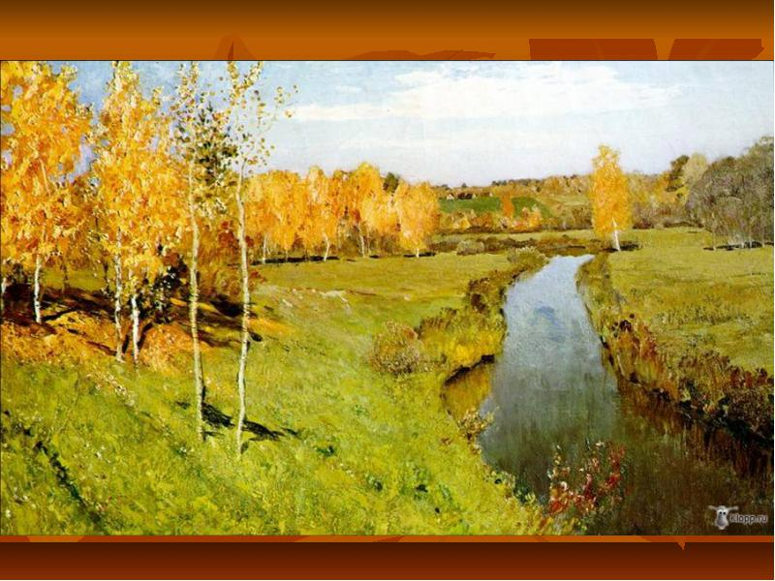
И.Левитан «Золотая осень»
Начинается осень с особенной тишины. Тишина такая, что кажется: природа задумалась глубоко-глубоко.
Природа спокойно справляет свой тихий праздник.
Пятна света и тени лежат на широком поле, трава то золотится под лучом солнца, то становится серовато-пепельной от тонких облаков. Легкие тени берез трепетно скользят по склону холма, спускаются к реке и густеют до холодного, тяжелого цвета воды.

Slide 3
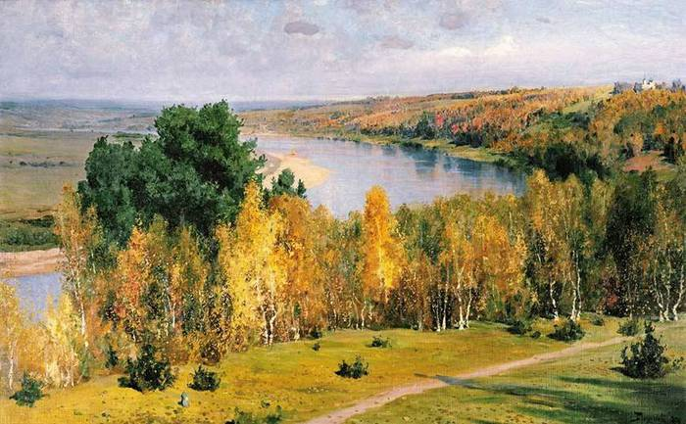
В.Поленов «Золотая осень»
От картины веет тишиной, но есть в этой тишине что-то настораживающее, тревожное. Отчего это? Река уже подчинилась осени. А легкие березки танцуют в хороводе. Наверное, эта неравномерность движения и рождает тревогу .

Slide 4
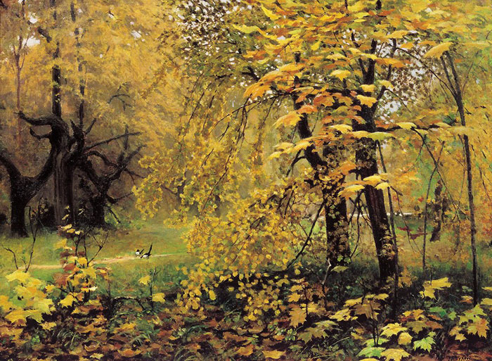
И.Остроухов «Золотая осень»
Как-то тревожно от этой последней красоты леса. Осенью земля уже не в силах удержать весь жар золотого лета.
Так кончается осень красок и начинается осень ветров. Они стараются сорвать пышное убранство лесов, растрепать траву. Эти ветры несут уже не прохладу, а резкую колкость холода.

Slide 5
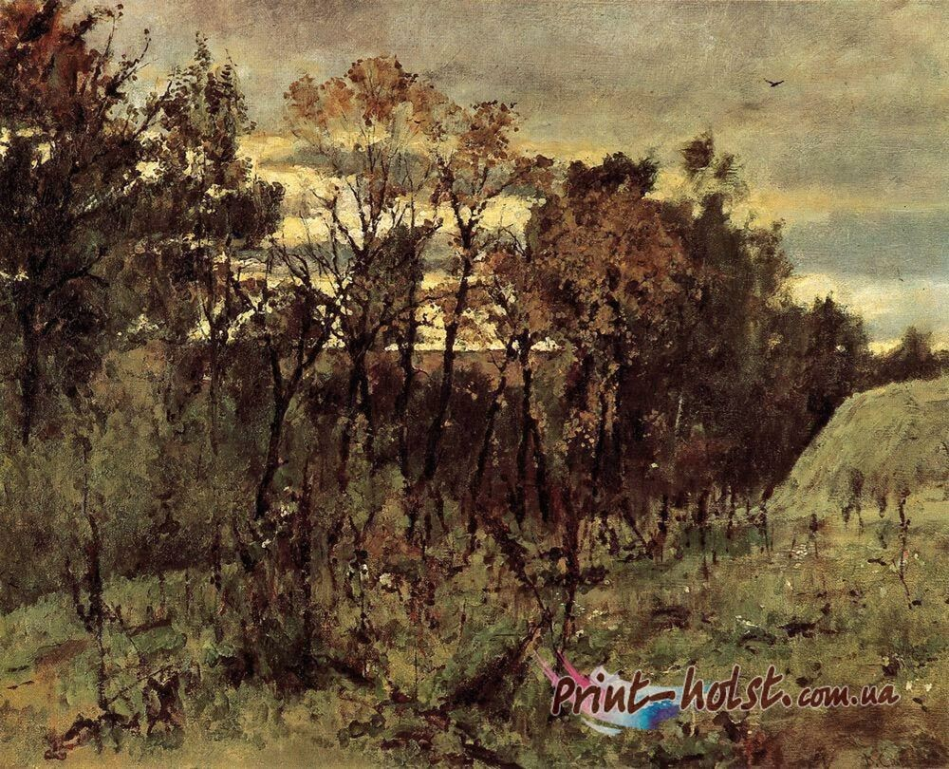
В. Серов «Осенний вечер»
Заунывный ветер гонит
Стаю туч на край небес.
Ель надломленная стонет,
Глухо шепчет темный лес.
На ручей, рябой и пестрый,
За листком летит листок,
И струей сухой и острой
набегает холодок.
Полумрак на все ложится;
Налетев со всех сторон,
С криком в воздухе кружится
Стая галок и ворон.

Slide 6
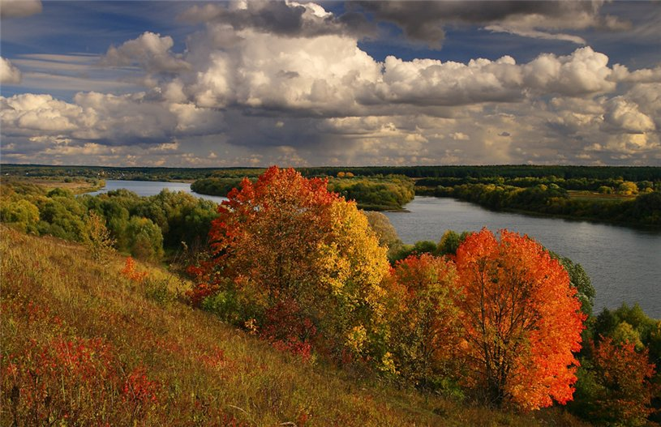
Сальвадор Дали

Slide 7
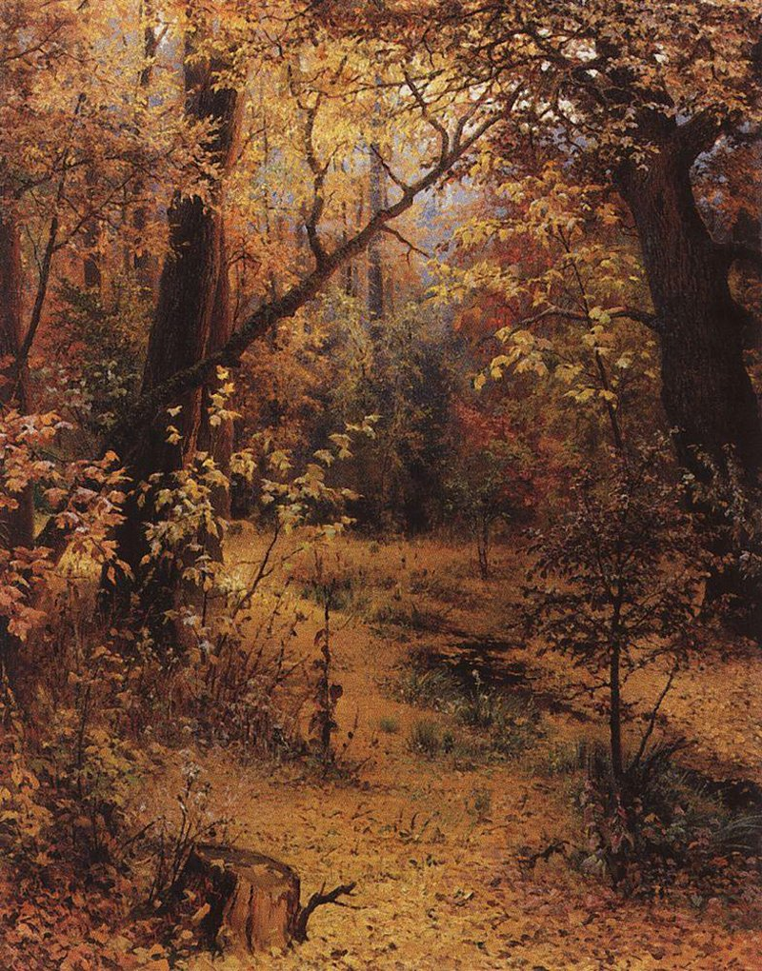
Г. Мясоедов

Slide 8
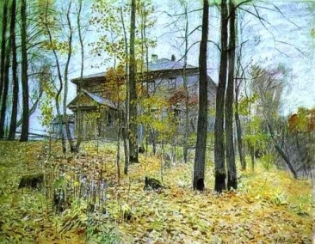
И.Левитан Осень. Усадьба.

Slide 9
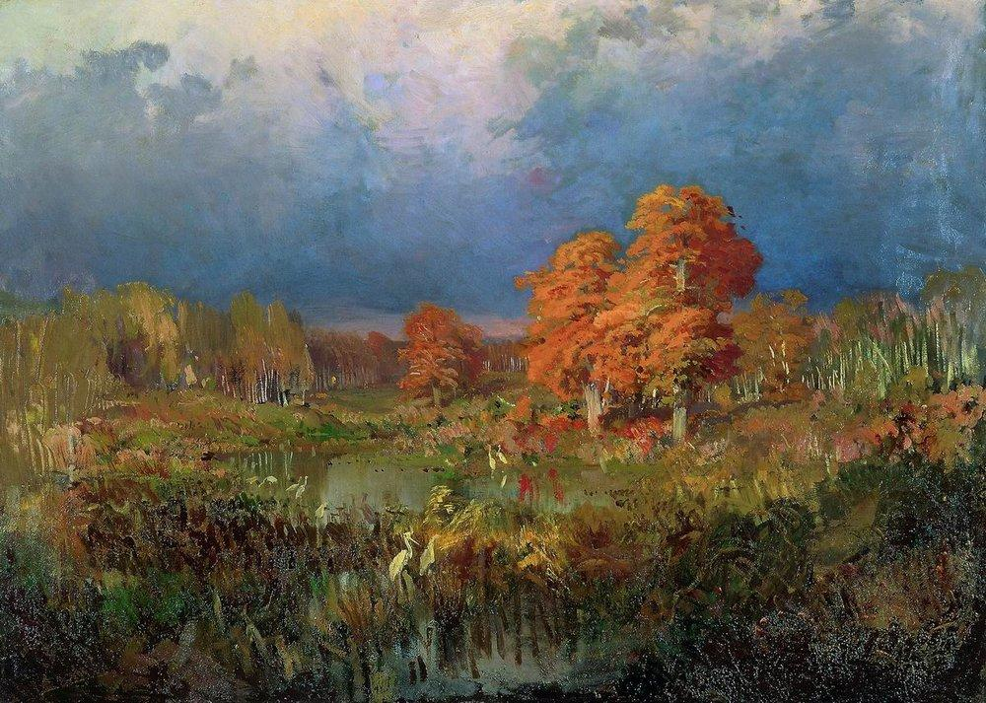
Ф. Васильев «Болото в лесу»

Slide 10
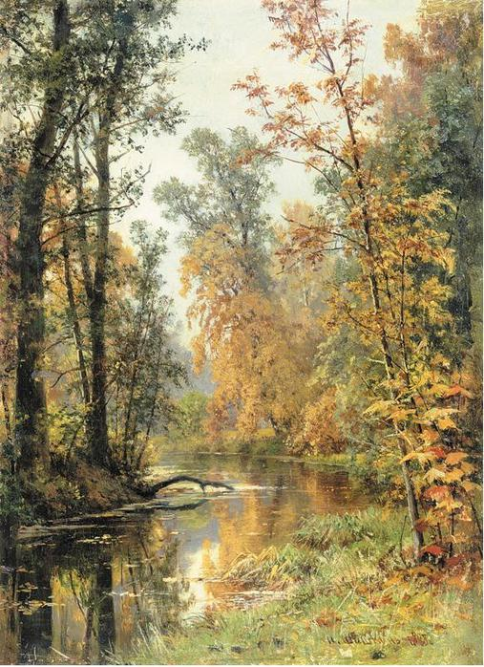
Заключение
Что может быть унылее серой пелены осеннего дождя, погасившего яркие краски осени? Но и хороша поздняя осень по-своему. Как-то особенно чувствуешь в этих опустевших полях среди этого обнаженного леса свободу. Ничто не мешает взгляду – нарядные завесы спали, и нам открыты огромные дали.

